Slide 1

Unidad 1. ESTRUCTURA Y PRINCIPIOS DE LA CONSTITUCIÓN
Centro Universitario UAEM Texcoco
LICENCIATURA EN DERECHO
5 PERIODO

Slide 2
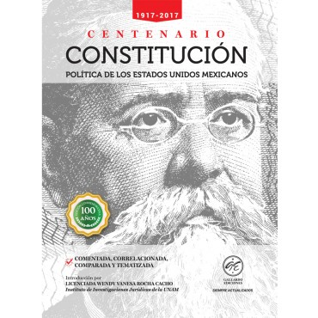
Unidad 1. Estructura y principios de la Constitución
*GUÍA DE USO
*OBJETIVOS DE LA UNIDAD DE APRENDIZAJE
*REFERENCIAS BIBLIOGRÁFICAS
Centro Universitario UAEM Texcoco

Slide 3
GUIÓN DE USO
Este material está formado por 45 diapositivas para abarcar los once puntos de la Unidad 1 de competencia que el plan de estudios específica para la Unidad de Aprendizaje Derecho constitucional:
Unidad 1. Estructura y Principios de la Constitución
Se han seleccionado contenidos gráficos sobresalientes de la unidad, tratando de minimizar los textos extensos ya que la intensión del material es transmitir conceptos teóricos elementales, el material es un apoyo para la explicación que el docente realiza a los alumnos.

Slide 4
OBJETIVOS DE LA UNIDAD DE APRENDIZAJE
OBJETIVO: Conocer el contenido estructural y los principios de la Constitución Política de los Estados Unidos Mexicanos

Slide 5
REFERENCIAS BIBLIOGRÁFICAS
Fix Zamudio, Hector y otro, Derecho Constitucional Mexicano y Comparado, México Porrúa, 2017
Arteaga Nava , Elisur, Derecho Constitucional , México, Oxford, 2017
GUASTINI, Ricardo, Estudios de Derecho Constitucional, México, Fontamara, 2013,
QUIROZ ACOSTA, Enrique, Lecciones de Constitucional , México, Porrúa, 2016.
BURGOA ORIHUELA, Ignacio, Derecho Constitucional Mexicano. México, Porrúa, 2017
TENA RAMIREZ, Felipe, Derecho Constitucional Mexicano, México, Porrúa, 2016.

Slide 6
REFERENCIAS BIBLIOGRÁFICAS
OBJETIVO: Conocer el contenido estructural y los principios de la Constitución Política de los Estados Unidos Mexicanos

Slide 7
ESTRUCTURA DE UNIDAD DE APRENDIZAJE UNIDAD 1. Estructura y Principios de la Constitución
1.1 El constitucionalismo mexicano y su vertiente histórica
1.2 Diversos conceptos de derechos constitucionales
1.3 Corrientes constitucionalistas
1.4 Estructura General de la Constitución
1.5 Las partes dogmática y orgánica de la Constitución
1.6 Principios constitucionales
1.7 Sociedad y poder político
1.8 Nacionalidad, ciudadanía y situación jurídica de los extranjeros
1.9 Elementos del Estado mexicano
1.10 Estructura política del federalismo
1.11 Los derechos humanos

Slide 8
El constitucionalismo mexicano y su vertiente histórica
Es un proceso histórico en el cuál se le van agregando a las leyes de los Estados, disposiciones que protegen la libertad del hombre y su dignidad, como así también disposiciones para controlar el ejercicio del poder público. ES la institucionalización del poder a través de la Constitución escrita que establece relaciones armónicas entre el poder y el pueblo.
Es una doctrina sobre "la correcta sumisión del gobierno al "derecho". Su identificación corresponde a un ideal político caracterizado por la búsqueda de los límites jurídicos al ejercicio del poder político; se propone sustituir al gobierno arbitrario y despótico, por un gobierno sometido a la ley.

Slide 9
¿ Qué es el constitucionalismo?
Es el proceso a través del cual un Estado se dota de una norma magna o bien Constitución Política y como va evolucionando ésta conforme a los sucesos más importantes del país. O bien como aquella postura política que considera que la Constitución de un Estado debe estar legitimada y fundada en derecho, estructurada e inspirada en el principio de la soberanía inalienable del pueblo que ya señalaba J. J. Rousseau, y en la división de poderes por Montesquieu.
Notes:
De manera parcial por parte de México(D.F.), Estados Unidos de Norteamérica (Nuevo México, Nueva York Connecticut, Iowa, Massachusetts, New Hampshire, Vermont y el Distrito de Columbia), Reino Unido (Gales).

Slide 10
¿ Qué es el constitucionalismo?
Para el constitucionalismo, sólo es válida una Constitución escrita en el sentido restringido de la palabra. Porque para el Constitucionalismo sólo la voluntad general explica el poder político, y sólo la división de poderes garantiza contra los abusos del poder o absolutismo del Estado. Aunado al reconocimiento efectivo de los Derechos fundamentales del hombre y la garantía de plena independencia del Poder judicial.
Notes:
De manera parcial por parte de México(D.F.), Estados Unidos de Norteamérica (Nuevo México, Nueva York Connecticut, Iowa, Massachusetts, New Hampshire, Vermont y el Distrito de Columbia), Reino Unido (Gales).

Slide 11
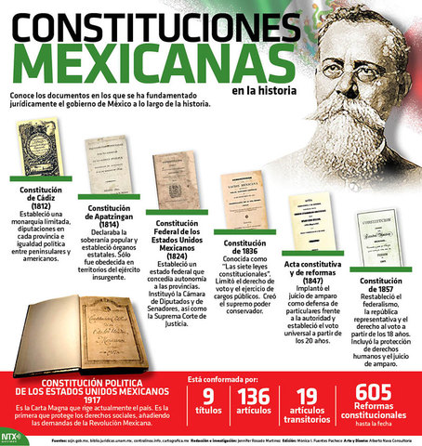
El constitucionalismo mexicano y su vertiente histórica

Slide 12
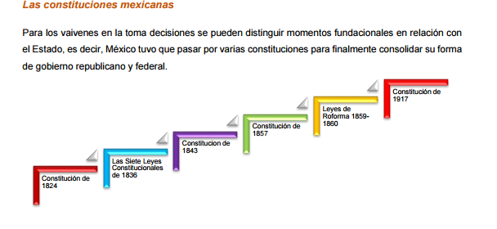
El constitucionalismo mexicano y su vertiente histórica

Slide 13
¿Cuáles son las corrientes constitucionalistas?
LIBERAL
SOCIAL
DEMOCRÁTICO
CULTURAL
NEOCONSTITUCIONALISMO

Slide 14
Estructura General de la Constitución
Título Primero (Del artículo 1 al 38)
CAPÍTULO 1. Derechos Humanos y sus Garantías
CAPÍTULO 2. Mexicanos (Del artículo 30 al 32)
CAPÍTULO 1. Soberanía Nacional y Forma de Gobierno (Del artículo 39 al 41)
CAPÍTULO 2. Partes Integrantes de la Federación y Territorio Nacional (Del artículo 42 al 48)
CAPÍTULO 3. Extranjeros (Artículo 33)
Título Segundo (Del artículo 39 al 48)
CAPÍTULO 4. Ciudadanos (Del artículo 34 al 38)

Slide 15
Estructura General de la Constitución
Título Tercero (Del artículo 49 al 107)
CAPÍTULO 1. División de Poderes (artículo 49)
CAPÍTULO 2. Poder Legislativo (Del artículo 50 al 79)
Responsabilidad de los Servidores Públicos, Particulares Vinculados con Faltas Administrativas Graves o Hechos de Corrupción, y Patrimonial del Estado
Título Cuarto (Del artículo 108 al 114)
CAPÍTULO 3. Poder Ejecutivo (Del artículo 80 al 93)
Capítulo 4. Poder Judicial (Del artículo 94 al 107)

Slide 16
Estructura General de la Constitución
Título Quinto (Del artículo 115 al 122)
Trabajo y Previsión Social
Título Sexto (Artículo 123)
Estados de la Federación y la Ciudad de México
Título Séptimo (Del artículo 124 al 134)
Prevenciones Generales
Título Octavo (Artículo 135)
Inviolabilidad de la Constitución
Reformas a la Constitución
Título Noveno (Artículo 136)

Slide 17
PARTES DE LA CONSTITUCIÓN
DOGMÁTICA
ORGÁNICA
PROGRAMÁTICA

Slide 18
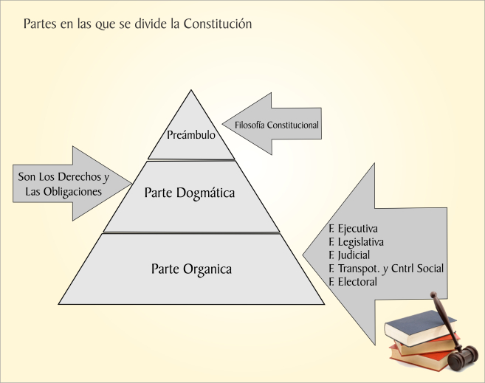
1.5 Las partes dogmática y orgánica de la Constitución

Slide 19
DOGMÁTICA
EN LA PARTE DOGMÁTICA se han contenido los llamados derechos humanos de la primera generación, como son, entre otros, la libertad de expresión, la libertad de cultos, la libertad de asociación. Estos derechos fundamentales constituyen una limitación al poder de los gobernantes, que de otro modo caerían fácilmente en el despotismo y la arbitrariedad.
Esta parte dogmática se denomina así porque los derechos humanos representan verdades políticas que la constitución acepta a manera de dogma, son principios que valen sin necesidad de demostrarlos, fruto de la lucha histórica del hombre por su libertad.
Conviene advertir, por último, que en esta parte dogmática varias Constituciones incluyen también el preámbulo, los principios y los valores constitucionales así como derechos económicos, sociales y culturales.

Slide 20
ORGÁNICA
La parte orgánica establece las bases sobre las que descansa el Estado, definir la forma de gobierno y, sobre todo, organizar a los poderes públicos, al señalar su manera de integración, su órbita de competencia y dictado las principales reglas para su funcionamiento.
Sin ella no habría normas fundamentales creadoras del poder político, los gobernantes gozarían de atribuciones omnímodas, al carecerse de reglas que limitasen jurídicamente su actividad. La mayoría de los preceptos de la parte orgánica, por ello su nombre, se dedican a regular los órganos del Estado, así en nuestra Constitución los poderes Legislativo, Ejecutivo y Judicial, abarcan desde el articulo 49 hasta el 105.

Slide 21
PROGRAMÁTICA
Por lo que se refiere a la parte programática y social diremos que es un fenómeno contemporáneo, ya que en las antiguas Constituciones solo existían las partes dogmática y orgánica. En diversos preceptos se recogen aspiraciones populares, establecen auténticos programas sociales, definen características o metas a alcanzar por el Estado.
En el caso del constitucionalismo mexicano son de carácter programático los artículos 3º, que contiene importantes principios de filosofía política y una concepción hondamente democrática de los objetivos de la educación; así como el 27 y el 123 que han establecido auténticos programas para resolver los problemas agrario y laboral

Slide 22
1.5 Las partes dogmática y orgánica de la Constitución

Slide 23
Sociedad y poder político
La sociedad, pues, es más un grupo dentro del cual pueden vivir los hombres una completa vida común, que una organización limitada, que una organización limitada algún propósito o propósitos específicos. Desde este punto de vista, una sociedad consiste no solamente de individuos vinculados los unos a los otros, sino también de grupos interconectados y superpuestos. (Individuo, familias, sindicatos, partidos políticos, empresarios, etc.)

Slide 24
SOCIEDAD Y PODER
SOCIEDAD
PODER
ZOON POLIKON (ARISTÓTELES)

Slide 25
NACIONALIDAD
Definición
Es la relación jurídico-política que subsiste entre una y un Estado específico.
Goza de los Derechos Humanos y Garantías; así como también de obligaciones
Artículo 30 al 32
Características Jurídicas
Hay 2 tipos: por nacimiento y por naturalización
Fundamento Constitucional
La de nacimiento no puede suspenderse ni perderse en ningún caso . La de naturalización si puede perderse.

Slide 26
CIUDADANÍA
Definición
Es la capacidad política –electoral que otorga capacidad de goce y ejercicio de derechos políticos que le permite participar activamente en los asuntos del gobierno de la nación.
Goza de los Derechos y obligaciones
Artículo 34 al 38
Características Jurídicas
Hay 2 tipos: por nacimiento y por naturalización
Fundamento Constitucional
Se puede suspender o incluso perder

Slide 27
SITUACIÓN JURÍDICA DE LOS EXTRANJEROS
Definición
Es toda persona que no posee la nacionalidad mexicana
Goza de los Derechos Humanos y Garantías
Fundamento Constitucional
Artículo 33
Características Jurídicas
Debe abstenerse de participar en asuntos de orden político electoral
Puede ser expulsado por incumplimiento previa audiencia

Slide 28
ELEMENTOS DEL ESTADO
POBLACIÓN
TERRITORIO
Es el espacio aéreo, terrestre y marítimo en el que se ejerce en forma exclusiva soberanía y sirve de apoyo y unidad a nuestras instituciones.
GOBIERNO
Es la expresión institucional de la autoridad del Estado. Su función consiste en la elaboración, ejecución y sanción de normas jurídicas a través de órganos legítimamente constituidos que, en un sentido amplio, cumplen todos aquellos sistemas de gobierno que organizan y estructuran el poder político bajo principios democráticos.
Es el elemento humano que esta constituido por todos los seres humanos sean nacionales o extranjeros que habitan en el territorio nacional.

Slide 29
SUPREMACÍA CONSTITUCIONAL
hace referencia a la cualidad de la Constitución de fungir como norma jurídica superior que da validez y unidad a un orden jurídico nacional.
La Constitución es la fuente última de validez de un orden jurídico.
La conformidad puede referirse al procedimiento de elaboración de una norma jurídica, o al contenido de la misma.
Para que una norma jurídica cualquiera sea válida requiere encontrar fundamento de validez en su conformidad con el conjunto de normas superiores y, en última instancia con la Constitución.

Slide 30
El artículo 133 de la CPEUM enuncia el principio de la Supremacía Constitucional a través del cual se dispone que la CONSTITUCIÓN sea:
-La ley suprema
- La cúspide de todo el orden jurídico
-El alma y savia que nutre y vivifica el
derecho
- Es la base de todas las instituciones
- El ideario de un pueblo

Slide 31
Principio de Reformabilidad Constitucional
Por lo que respecta al procedimiento de reforma de la Constitución podemos, de manera complementaria a la supremacía, determinar otro principio denominado rigidez en oposición a flexibilidad, distinción elaborada originalmente por James Bryce, aunque la mayoría de Constituciones contemporáneas han optado por la rigidez, y más que hablar de rigidez o flexibilidad se hace el distingo de más o menos grados de rigidez o flexibilidad.
Notes:
De manera parcial por parte de México(D.F.), Estados Unidos de Norteamérica (Nuevo México, Nueva York Connecticut, Iowa, Massachusetts, New Hampshire, Vermont y el Distrito de Columbia), Reino Unido (Gales).

Slide 32
Principio de Reformabilidad Constitucional
La rigidez significa, concretamente, que la Constitución no puede ser reformada por el mismo órgano que crea de manera ordinaria leyes distintas a la Constitución, y que tampoco puede seguir el mismo procedimiento que se utiliza para reformar la ley común, es decir, deben existir procedimientos y órganos diferenciados para las reformas constitucionales y las leyes comunes. La diferenciación no necesariamente debe ser radical que dé nacimiento a otros órganos, sino que existan cotos para que las reformas constitucionales no sean tan simples que se atente contra dicha norma suprema, los cuales pueden ser solicitando mayorías calificadas o supercalificadas para su aprobación o que el procedimiento requiera de un periodo de tiempo más largo y en caso de los sistemas parlamentarios, incluso, requerir que cuando se proponga una reforma constitucional se disuelva el poder legislativo y se convoque a nuevas elecciones de forma que sean los nuevos legisladores los que se encarguen de votar la iniciativa propuesta por la legislatura precedente.
Notes:
De manera parcial por parte de México(D.F.), Estados Unidos de Norteamérica (Nuevo México, Nueva York Connecticut, Iowa, Massachusetts, New Hampshire, Vermont y el Distrito de Columbia), Reino Unido (Gales).

Slide 33
Principio de Reformabilidad Constitucional
En cambio las Constituciones flexibles son aquellas que para ser modificadas se observa el mismo procedimiento que se sigue para la aprobación o modificación de las leyes ordinarias
Notes:
De manera parcial por parte de México(D.F.), Estados Unidos de Norteamérica (Nuevo México, Nueva York Connecticut, Iowa, Massachusetts, New Hampshire, Vermont y el Distrito de Columbia), Reino Unido (Gales).

Slide 34
INVIOLABILIDAD DE LA CONSTITUCIÓN
Característica
Permanencia en el tiempo; las Constituciones aspiran a durar y adaptarse a los cambios de la realidad modificándose a través de las reformas, la interpretación y la costumbre.
Finalidad
Todo orden jurídico persigue: la seguridad.
Fundamento Constitucional
Artículo 136

Slide 35
ESTRUCTURA POLÍTICA DEL FEDERALISMO
El concepto federal tiene que ver con una forma de gobierno y con la distribución territorial del poder.
El artículo 40 constitucional señala la forma de gobierno como una República representativa, democrática, federal y laica compuesta de Estados Libres y soberanos en todo lo concerniente a su régimen interior; pero unidos en una federación.
El artículo 41 complementa al 40, al señalar:
“El pueblo ejerce su soberanía por medio de los poderes de la unión, en los casos de la competencia de éstos y por los Estados, en lo que toca a sus regímenes interiores, en los términos respectivamente establecidos por la presente Constitución Federal y las particulares de los estado, las que en ningún caso podrán contravenir las estipulaciones del pacto federal”.

Slide 36
ESTRUCTURA POLÍTICA DEL FEDERALISMO
Aún cuando literalmente se establece que las entidades federativas son soberanas, en realidad y aplicando el rigor técnico-jurídico, las entidades federativas no pueden ser estrictamente soberanas, ya que no tienen la capacidad suprema de autodeterminación y autolimitación, tan no la tienen que están sometidas al pacto federal y están obligadas a cooperar con el gobierno federal de acuerdo con la Constitución.
En cambio si tienen autonomía de tipo política que se refiere a:
*Su autogobierno a través del cual, el pueblo del estado de que se trate puede elegir libremente a sus autoridades.
*Que los estados no tengan obligación genérica de rendir cuentas de sus propios fondos a la federación sino a sus propios órganos y
*Que también tengan sus propias competencias gubernamentales, entre otros aspectos.

Slide 37
ESTRUCTURA POLÍTICA DEL FEDERALISMO
Entre los poderes de la unión y las entidades federativas hay una cuestión de competencia y no de jerarquía, por ello es que también se encuentra relacionado el artículo 124:
“Las facultades que no estén expresamente concedidas por esta Constitución a los funcionarios federales, se entienden reservadas a los Estados”.

Slide 38

¿Qué son los Derechos humanos?

Slide 39
¿ Qué son los Derechos Humanos?
Son el reconocimiento de la dignidad humana de cada uno de nosotros, son la expresión de procesos civilizatorios, la pauta para la convivencia pacífica. Para tener una vida plenamente realizada, es decir, vivir con igualdad, libertad, seguridad jurídica, ya que son el parámetro de la vida civilizada y representan la dignidad de las personas
Notes:
De manera parcial por parte de México(D.F.), Estados Unidos de Norteamérica (Nuevo México, Nueva York Connecticut, Iowa, Massachusetts, New Hampshire, Vermont y el Distrito de Columbia), Reino Unido (Gales).

Slide 40
¿ Qué son los Derechos Humanos?
*Luigui Ferrajoli
Son los derechos primarios de las personas y conciernen indistintamente a todos los seres humanos, por ejemplo: el derecho a la vida y a la integridad de la persona, la libertad personal, la libertad de conciencia y de manifestación de pensamiento, el derecho a la salud y a la educación y las garantías penales y procesalescivil.
Notes:
De manera parcial por parte de México(D.F.), Estados Unidos de Norteamérica (Nuevo México, Nueva York Connecticut, Iowa, Massachusetts, New Hampshire, Vermont y el Distrito de Columbia), Reino Unido (Gales).

Slide 41
¿ Qué son los Derechos Humanos?
*Miguel Carbonell
Son aquellos derechos que protegen los bienes básicos de las personas, entendiendo como tales aquellos que son necesarios e indispensables para llevar a cabo cualquier plan de vida. Los derechos humanos nos permiten ser agentes moralmente autónomos, es decir, capaces de tomar decisiones propias. Asimismo, los derechos humanos preservan las libertades e igualdades más importantes para no ser discriminados, por ello, es que tienen la máxima jerarquía; son el reflejo de las protecciones más importantes del ser humano que nos permiten llevar a cabo nuestro modelo de vida, ser mejores personas y en consecuencia tener una mejor sociedad.
Notes:
De manera parcial por parte de México(D.F.), Estados Unidos de Norteamérica (Nuevo México, Nueva York Connecticut, Iowa, Massachusetts, New Hampshire, Vermont y el Distrito de Columbia), Reino Unido (Gales).

Slide 42
Fuentes de los Derechos Humanos
Constitución Política de los Estados Unidos Mexicanos
Tratados Internacionales

Slide 43
CARACTERÍSTICAS/PRINCIPIOS DE LOS DERECHOS HUMANOS (ART. 1 CPEUM)
UNIVERSALIDAD
INTERDEPENDENCIA
INDIVISIBILIDAD
PROGRESIVIDAD

Slide 44
CARACTERÍSTICAS DE LOS DCHOS HUMANOS.
UNIVERSALIDAD. Todos los derechos para todas las personas sin importar su sexo, edad, posición social, partido político, creencia religiosa, origen familiar o condición económica.
INDIVISIBILIDAD. Que unos se apoyan en los otros para integrar la unidad o bloque.
PROGRESIVIDAD. Su concepción y protección nacional, regional e internacional se va ampliando irreversiblemente, tanto en lo que refiere al número y contenido de ellos como a la eficacia de su control. Permite incorporar que se incorporen nuevos derechos a la Constitución, que se precisen y amplíen los ya reconocidos, que se eliminen o atemperen limitaciones, que se establezcan nuevas prohibiciones o limites al legislador, etc.
INTERDEPENDENCIA. Que unos se apoyan en los otros para integrar la unidad o bloque

Slide 45

GRACIAS POR SU ATENCIÓN

